Slide 1
Velkommen til informasjonsmøte om konfirmasjon i 2024!

Slide 2
Introduksjon
Hva skal vi snakke om i dag?
Hva er konfirmasjon?
Hva skjer og hva gjør man som konfirmant?
  Undervisning, Gudstjenester, Leir
Praktisk informasjon
  Påmelding, Oppstart,
  Konfirmasjonsgudstjenester
  Tilrettelegging
Spørsmål underveis, til slutt, og etter møtet.

Slide 3
Om konfirmasjon både et år og en festdag.

Slide 4
Konfirmasjonsdatoer 2024:
Lørdag 14. september (Felles for Krokstad og Solberg)
Søndag 15. september: Krokstad-konfirmanter
Søndag 22. september: Solberg-konfirmanter
Alle får den dagen de ønsker.
Tidspunkter og fordeling på gudstjenestene kommer i september.

Slide 5
Undervisning
Gruppeundervisning igjennom vårsemesteret.
  Forskjellige grupper, både mtp. Innhold og tidspunkt.
Undervisning på ettermiddagene
Variert opplegg

Slide 6
Noen viktige datoer allerede nå:
Søndag 21. januar kl. 11: Gudstjeneste med presentasjon av konfirmantene. Foreldremøte etter gudstjenesten.
Tirsdag før palmesøndag, 19. mars: Kirkens Nødhjelps fasteaksjon der konfirmanter og foresatte deltar.
Samtalegudstjeneste- en gudstjeneste der konfirmantene deltar med ulike oppgaver.

Slide 7
Konfirmantleir
Viktig del av konfirmantåret
Gøy
Lærerikt og inspirerende
Utfordrende?
Sammen med Mjøndalen

Slide 8
Gudstjenester
Tre gudstjenester alle deltar på:
Presentasjonsgudstjeneste
Samtalegudstjeneste
Konfirmasjonsgudstjeneste
Minst fem selvvalgte gudstjenester
Mellom presentasjonsgudstjenesten og leiren

Slide 9
Dåp
Alle kan delta igjennom konfirmasjonsåret, uavhengig av dåp; uavhengig av tro.
Forutsetning for konfirmasjonsgudstjenesten
Samtale underveis
Mulighet for dåp påskeaften, 30. Mars; eller til et annet avtalt tidspunkt.

Slide 10
Tilrettelegging:
- Praktisk, sosial, fysisk osv.
Kan meldes i påmeldingen eller ta kontakt med oss.
- Allergier legges inn under et eget punkt i påmeldingen.

Slide 11
Samarbeid med foresatte, informasjon:
Semesterplan (plan for konfirmantåret) og annen viktig informasjon sendes på mail.
Dersom det blir endringer på kort varsel, vil dere få beskjed på sms. (Vær nøye med å legge inn riktig kontaktinfo i påmeldingen!).
I tillegg vil vi også bruke en lukket facebookgruppe "Konfirmant i Nedre Eiker 2024" underveis. Søk opp gruppa og spør om å bli medlem.

Slide 12
Om påmeldingen:
Påmeldingen åpner 1. juni kl. 20.00 via denne lenken:
Konfirmant 2024 - Nedre Eiker menighet www.kirken.no/nedre-eiker
Deretter: Logg inn på "Min kirkeside" med mobilnummer og en kode du får tilsendt på sms her: Registrer (minkirkeside.no)
I påmeldingen legger dere inn ønsket konfirmasjonsdag og annen nødvendig informasjon. Gruppevalg skjer seinere (i løpet av høsten).
Ta kontakt om dere lurer på noe!

Slide 13

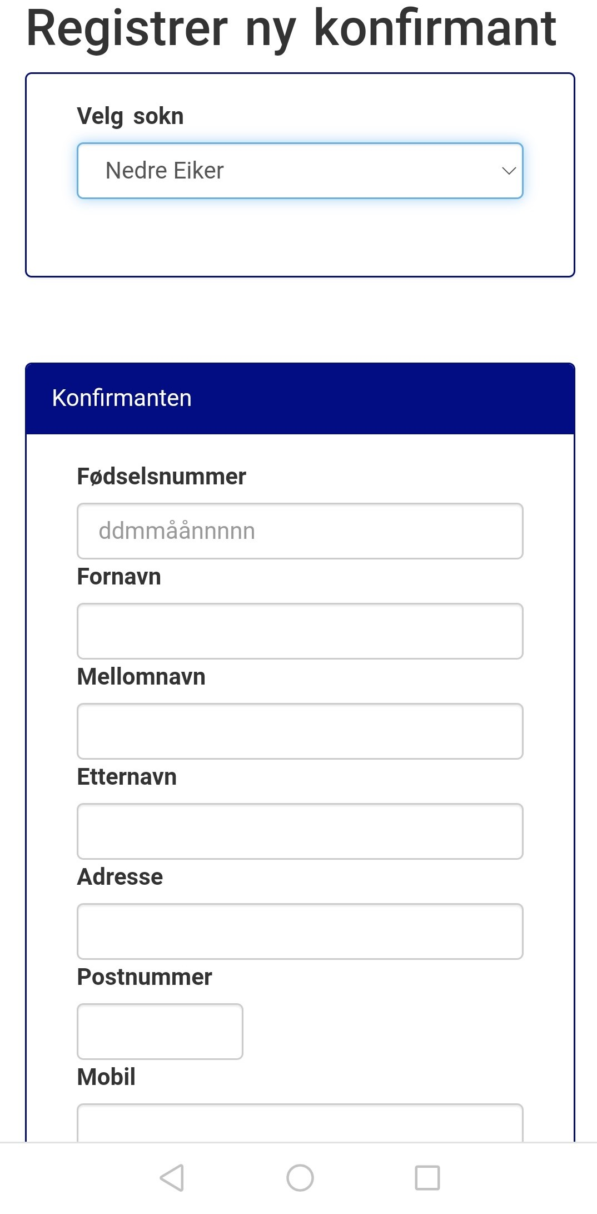
PÅMELDINg

Slide 14
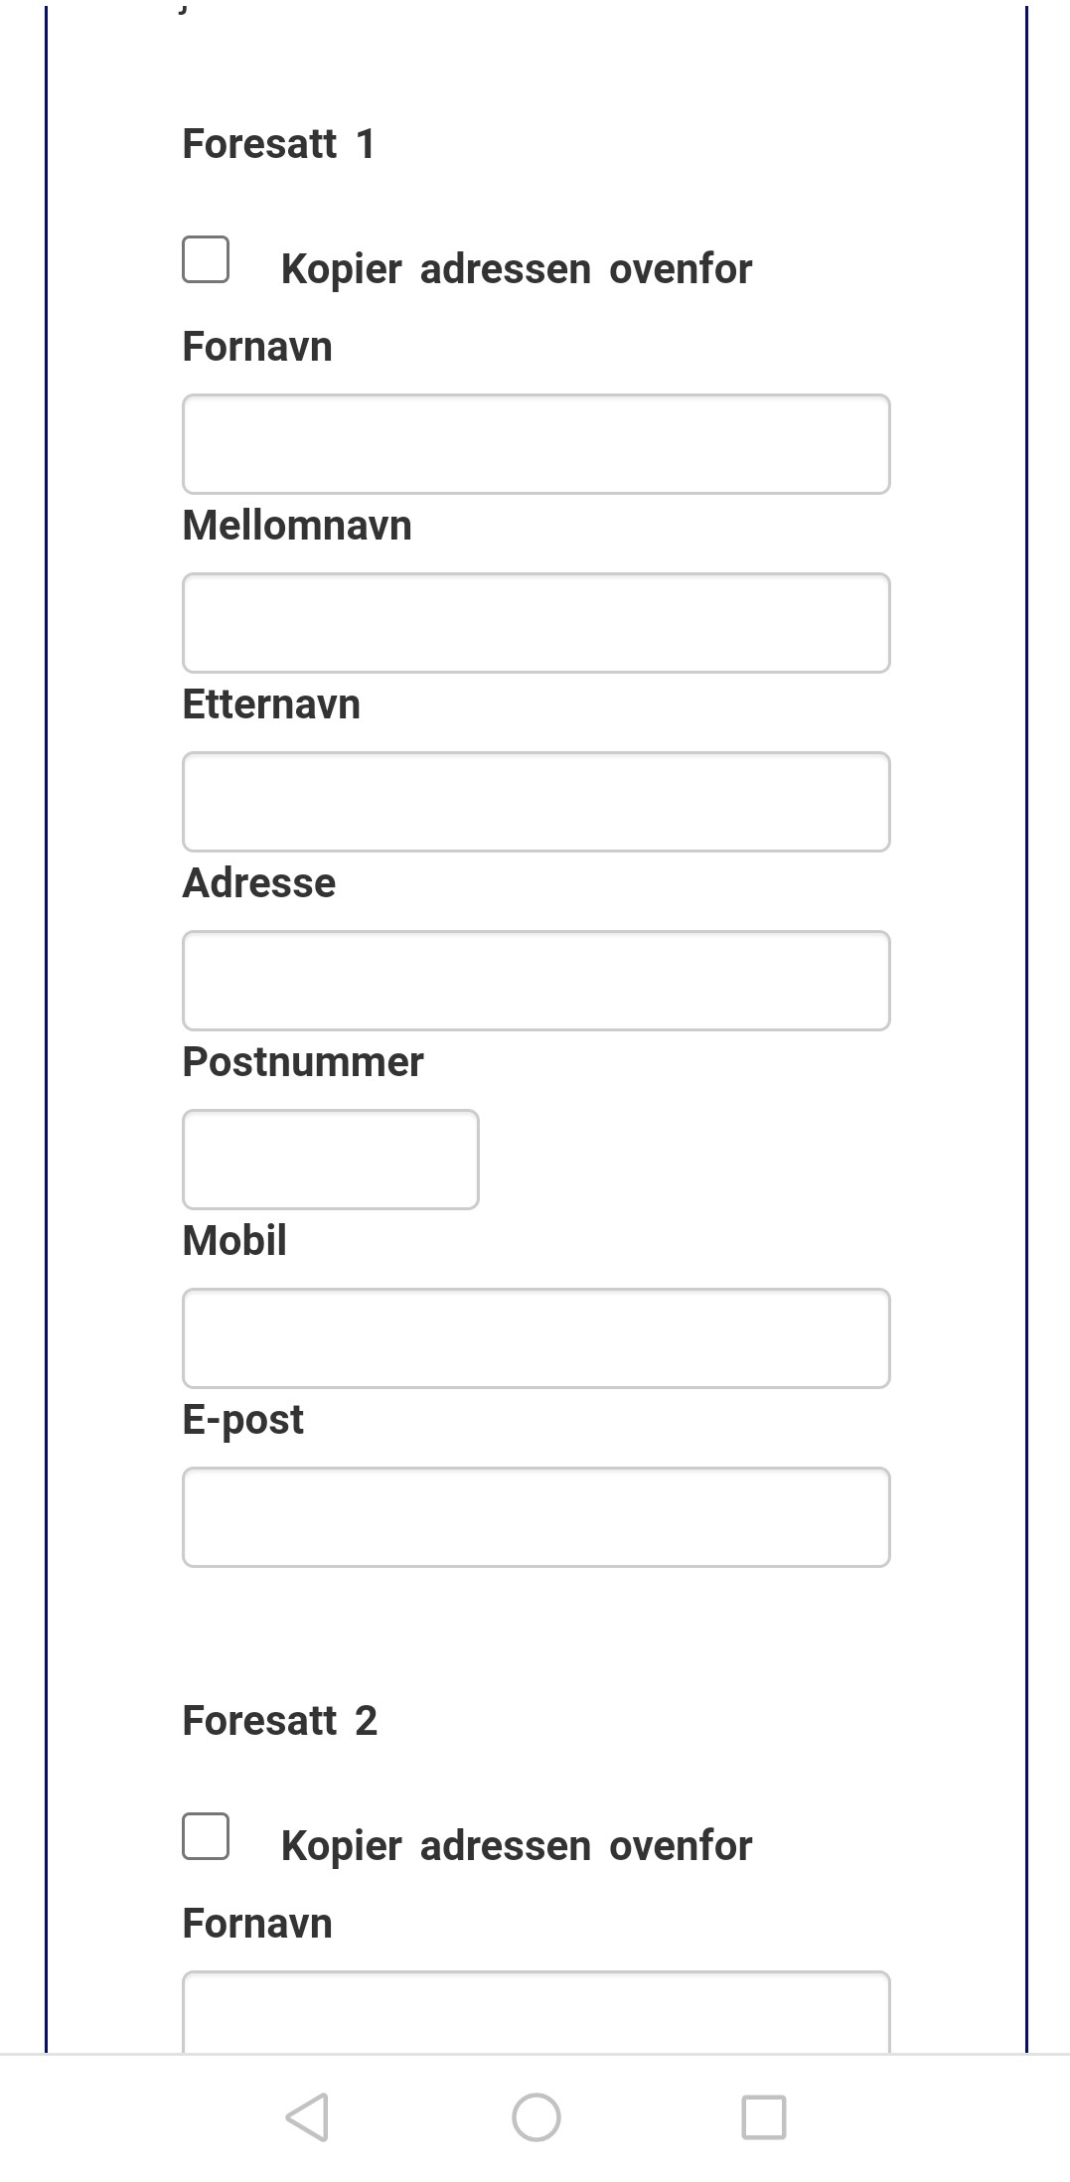
pÅMELDING

Slide 15
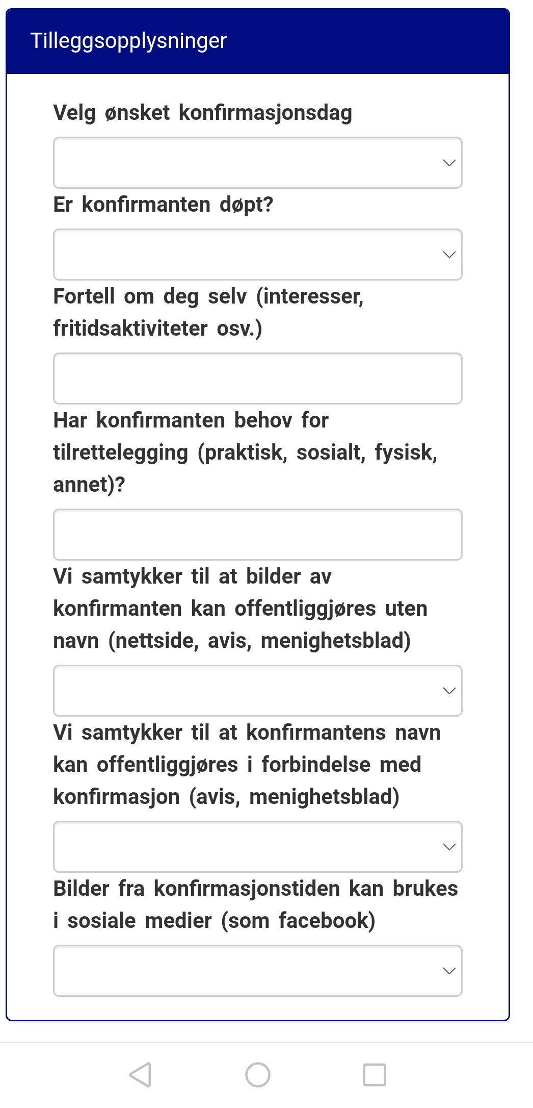
pÅMELDING

Slide 16
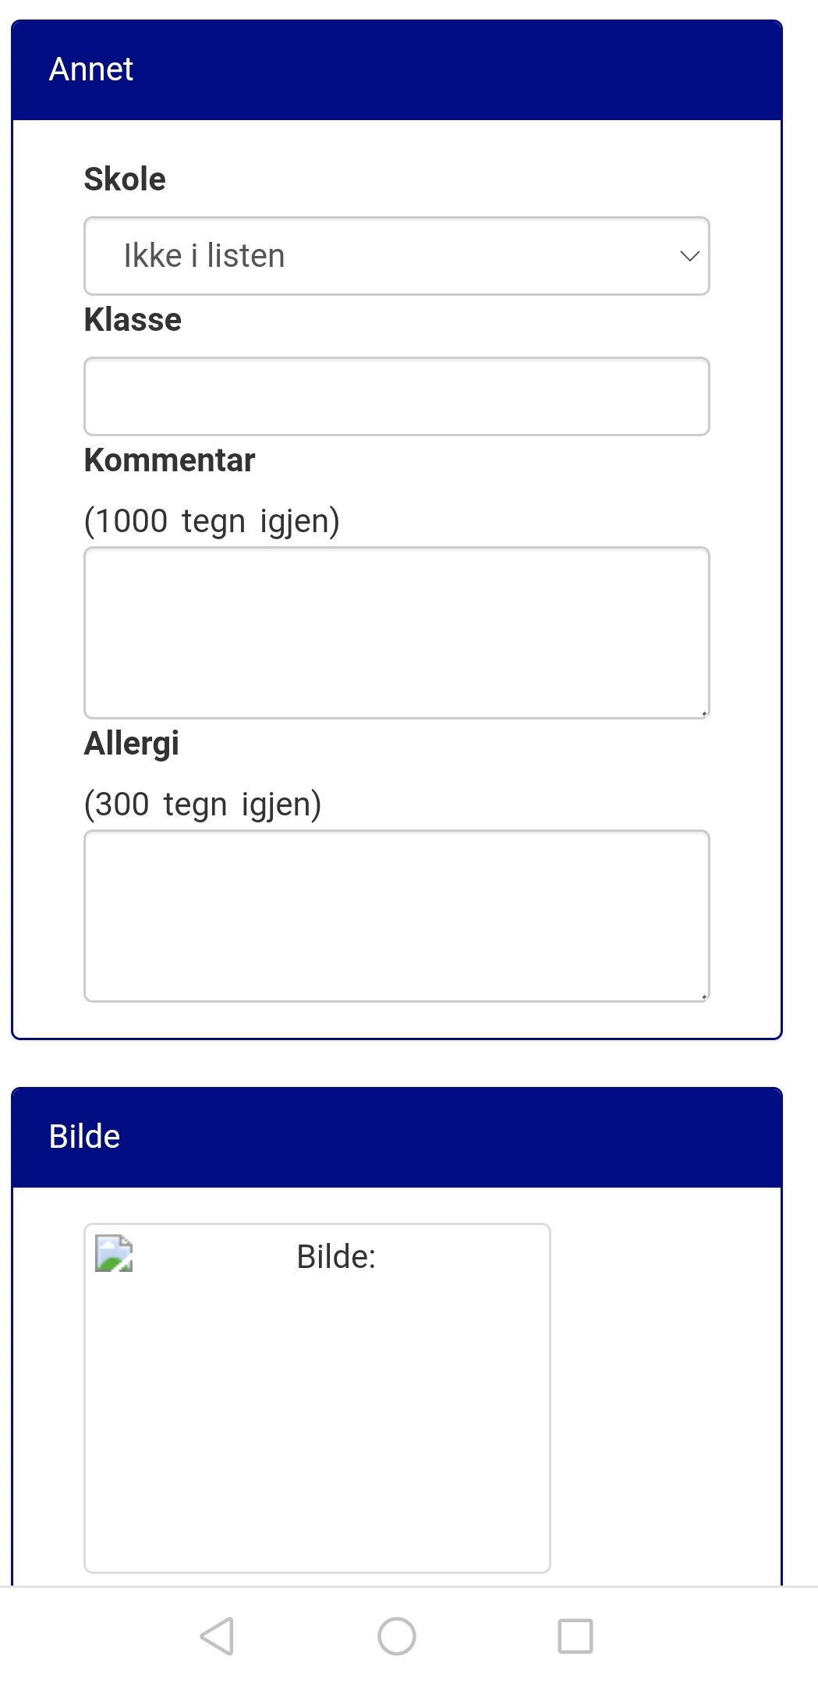
pÅMELDING

Slide 17
Mulighet for spørsmål

